Slide 1
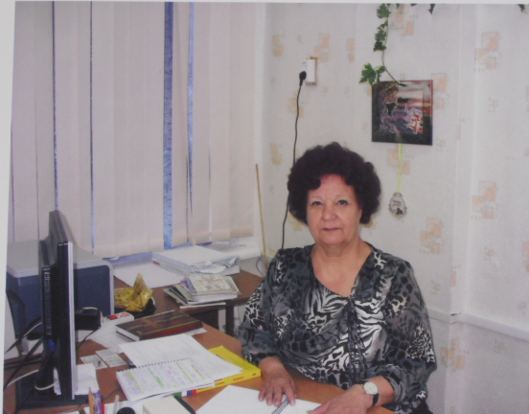
Махнева Любовь Ивановна
Образование: высшее
Должность: учитель математики
Первая квалификационная категория
Стаж педагогической работы: 40 лет

Slide 2
Нормативно-правовые документы
Закон об Образовании РФ и Свердловской области
ФГОС среднего общего образования
Конституция РФ
Декларация прав ребенка
Конвенция по правам ребенка
Областной закон «О защите прав ребенка»
Программы общеобразовательных учреждений по предмету

Slide 3
Самостоятельная работа в процессе обучения математике как способ повышения качества образования учащихся
Тема:

Slide 4
Формирование у обучающихся индивидуальности, способности к нравственной, познавательной и творческой реализации своих возможностей

Slide 5
Задачи:
Создать условия для раскрытия математических способностей обучающихся;
Развивать познавательную активность, посредством использования методов проектной деятельности;
Подготовить к осуществлению осознанного выбора индивидуальной траектории последующего профессионального образования;
Развивать у обучающихся математические способности, математическое воображение, пространственное мышление;
Обучать навыкам работы с разными материалами, источниками знаний (компьютер, интерактивная доска, интернет).

Slide 6
Направления:
-реализация права каждого ребенка на качественное и доступное образование;
-становление индивидуального личностного образа, развитие творческого потенциала, самобытности ребенка;
-духовно-нравственное развитие личности.

Slide 7
Виды самостоятельных работ
Упражнения
Работа с книгой
Практические лабораторные работы
Проверочные самостоятельные работы
Контрольные работы, диктанты, сочинения
Доклады, рефераты
Экскурсии и наблюдения в природе
Домашние задания
Техническое моделирование и конструирование
Сказки

Slide 8
Взаимосвязь педагогических, информационных технологий
Технология модульного обучения;
проектный метод;
портфель ученика;
обучение в сотрудничестве;
технология практического мышления;
групповое обучение.

Slide 9
Педагогические технологии, применяемые на занятиях:
Технология разноуровнего обучения;
Технология сотрудничества;
Технология коллективного взаимообучения;
Игровые технологии;
Мозговой штурм;
Метод проектов;
Групповая дискуссия;

Slide 10
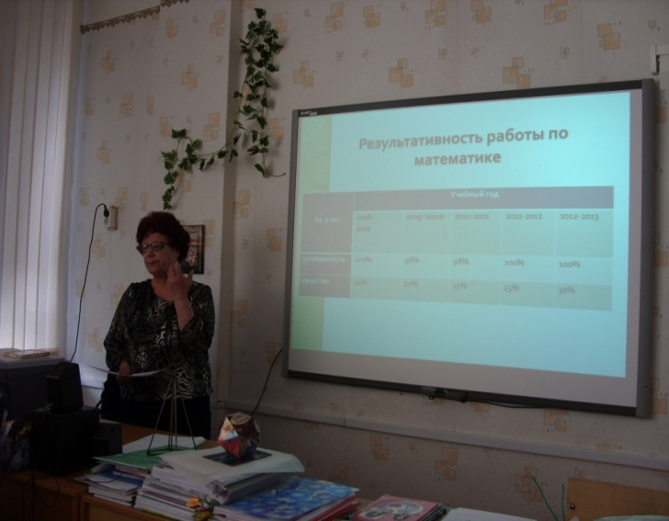
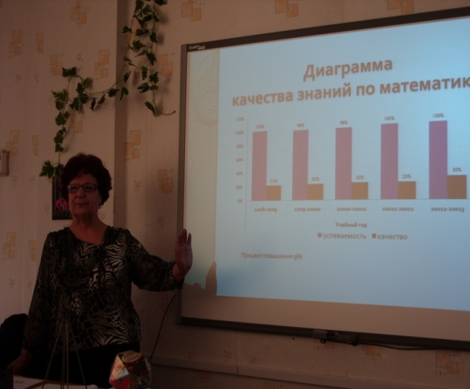
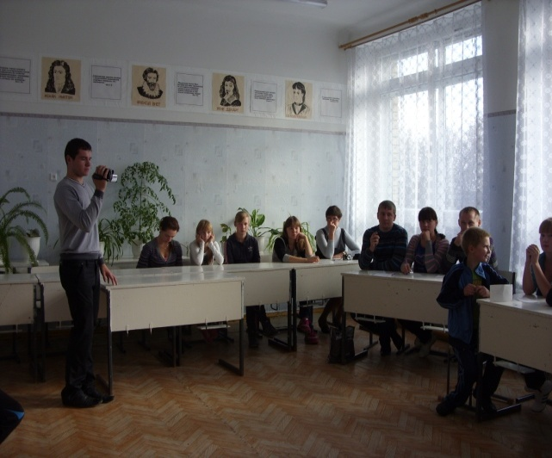
Интегрированные уроки , мероприятия с использованием ИКТ
По отношению к учебной деятельности:
Повышение мотивации;
Активизация работы учащихся.

Slide 11
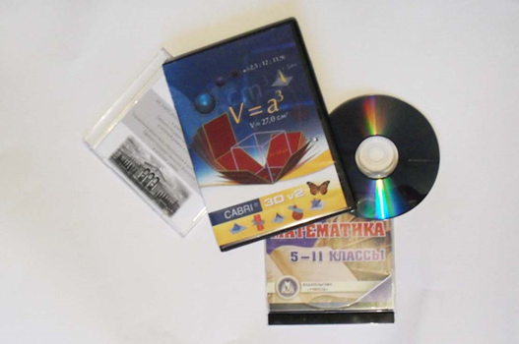
Подборка электронных презентаций
Интерактивные учебные материалы
«Натуральные числа» 5-6 класс
«Линейная функция и ее график» 7 класс
«Квадратичная функция» 8 класс
«Прогрессии» 9 класс
«Логарифмическая функция» 10 класс
«Интеграл» 11 класс

Slide 12
Мониторинг результатов педагогической деятельности

Slide 13
Итоговая аттестация выпускников классов

Slide 17
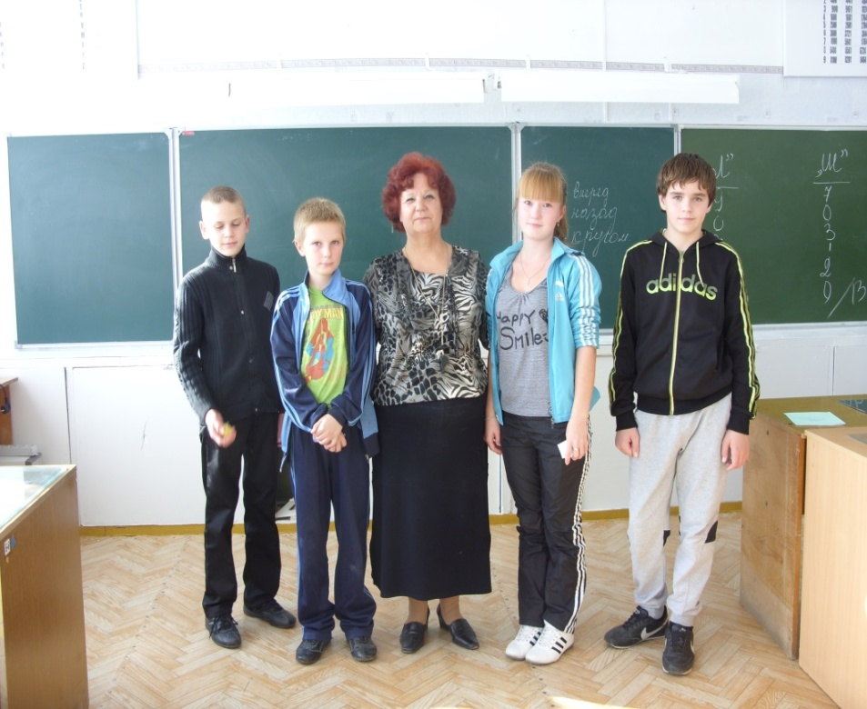
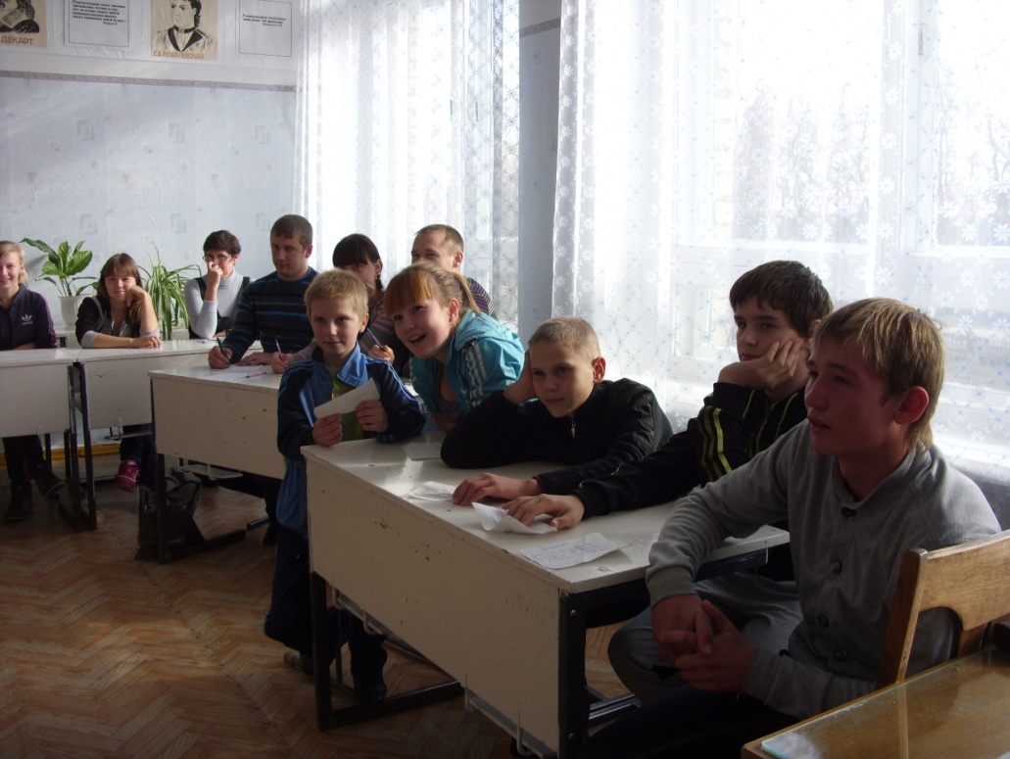
Внеурочная деятельность
Неделя математики

Slide 18
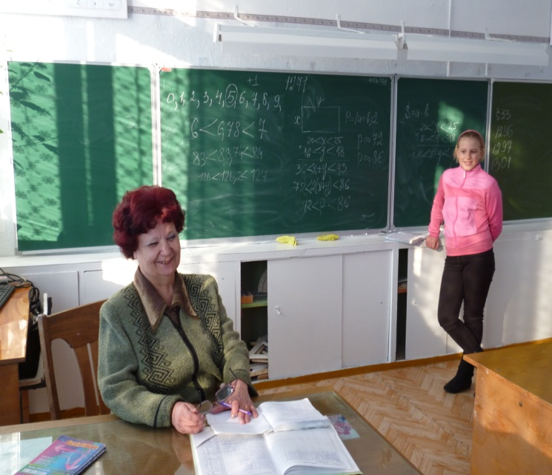
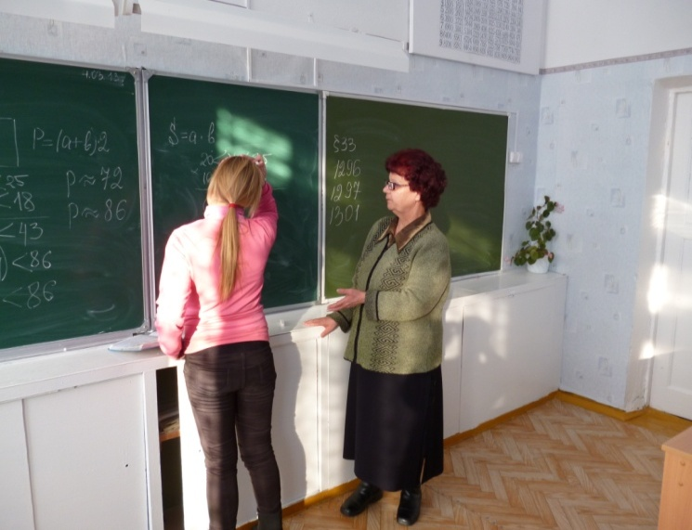
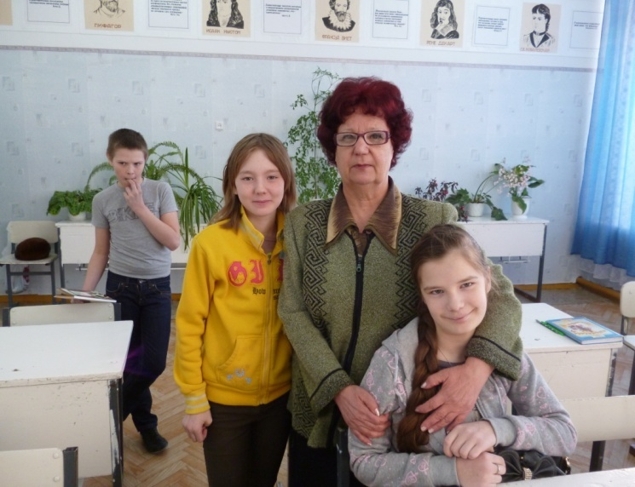
Эвристическая игра

Slide 19
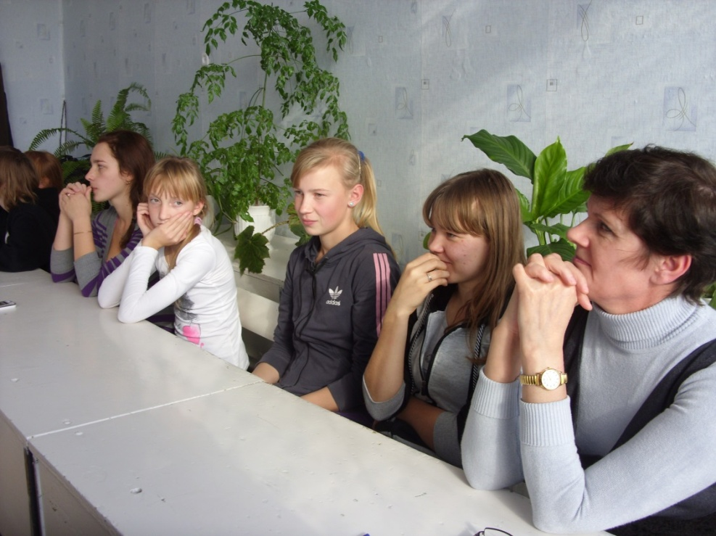
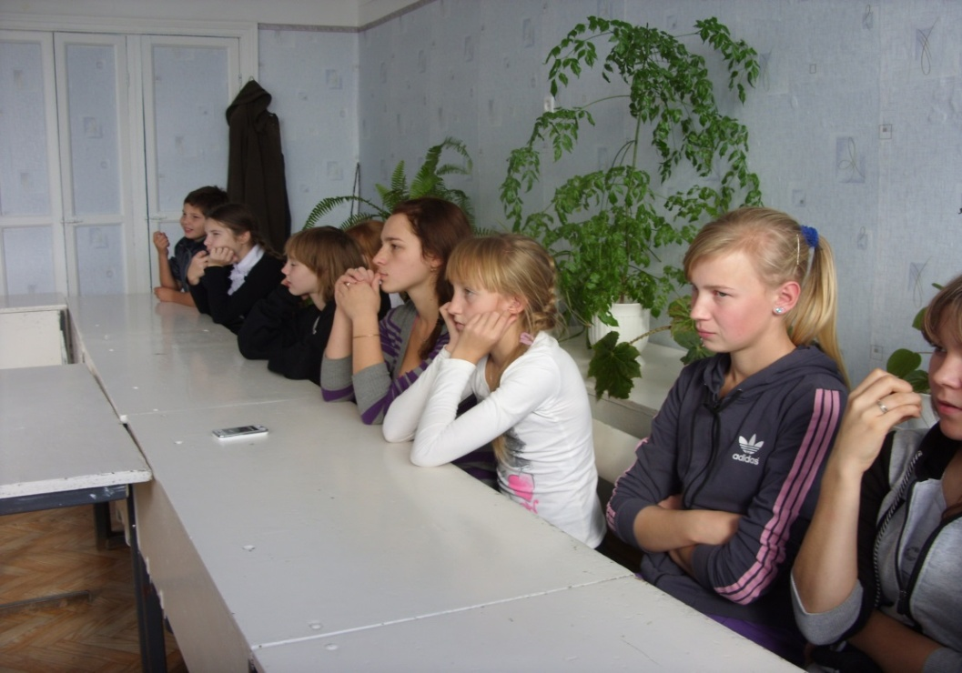
Поле чудес

Slide 20
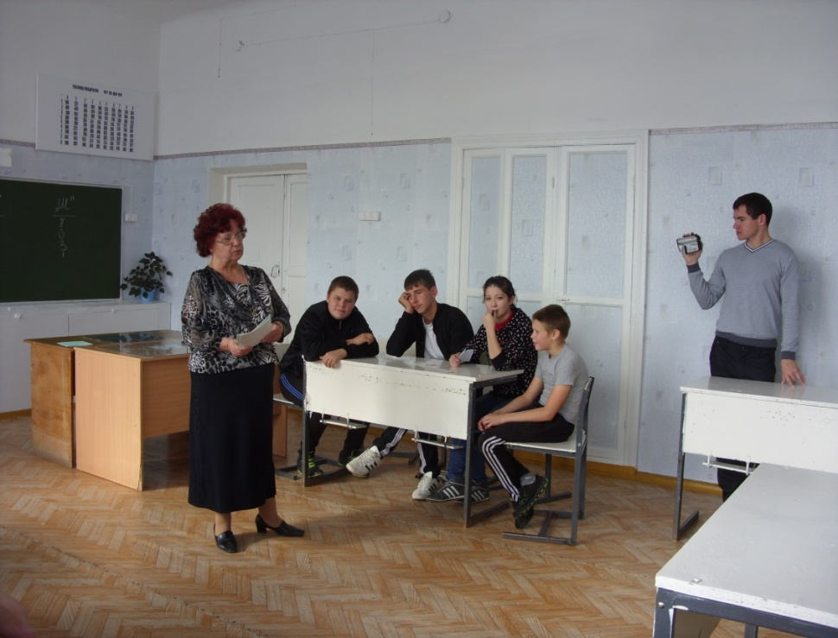
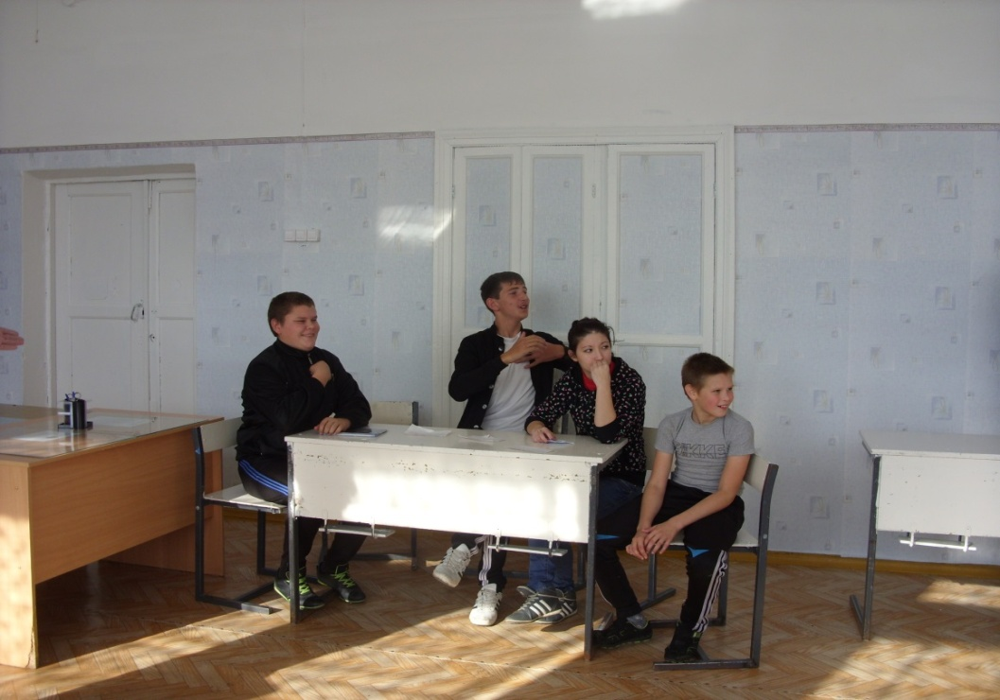
Мозговой штурм

Slide 21
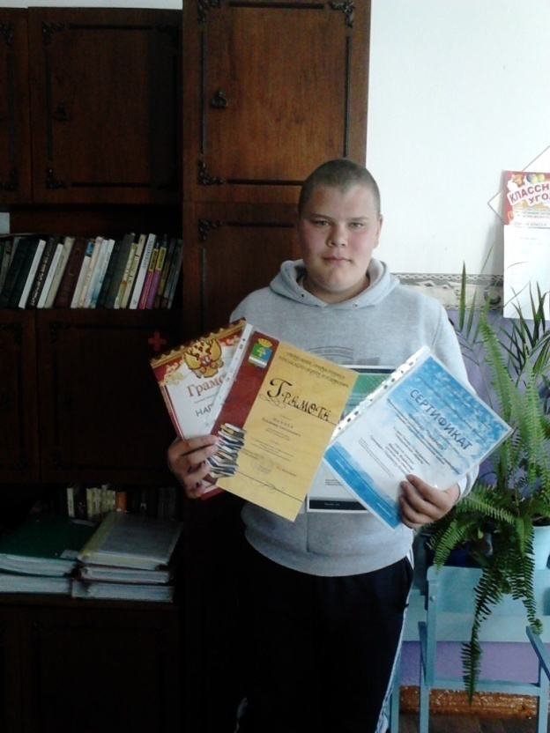
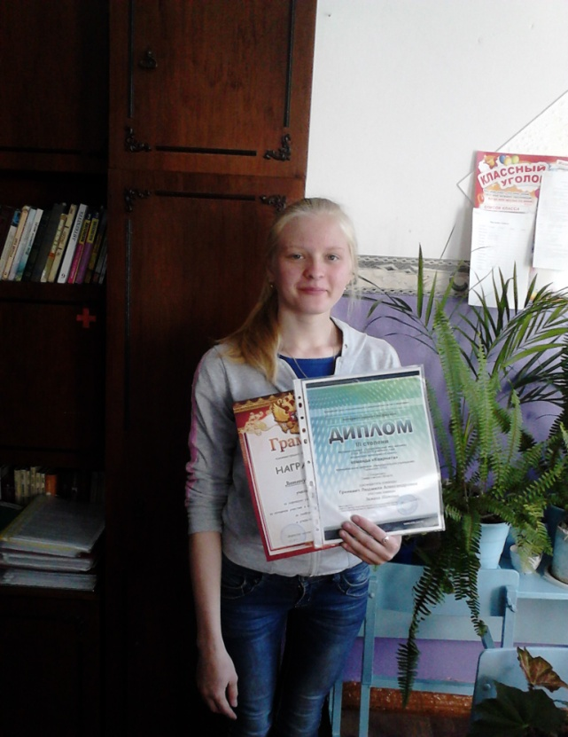
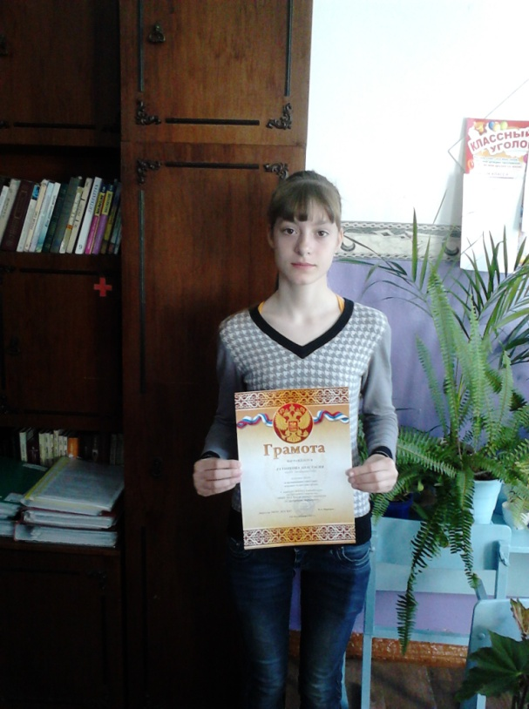
Наши достижения

Slide 22
Результативность работы по математике
 | Учебный год
 | 2008- 2009 | 2009-2010 | 2010-2011 | 2011-2012 | 2012-2013
успеваемость | 100% | 98% | 98% | 100% | 100%
качество | 21% | 22% | 23% | 23% | 30%

Slide 23
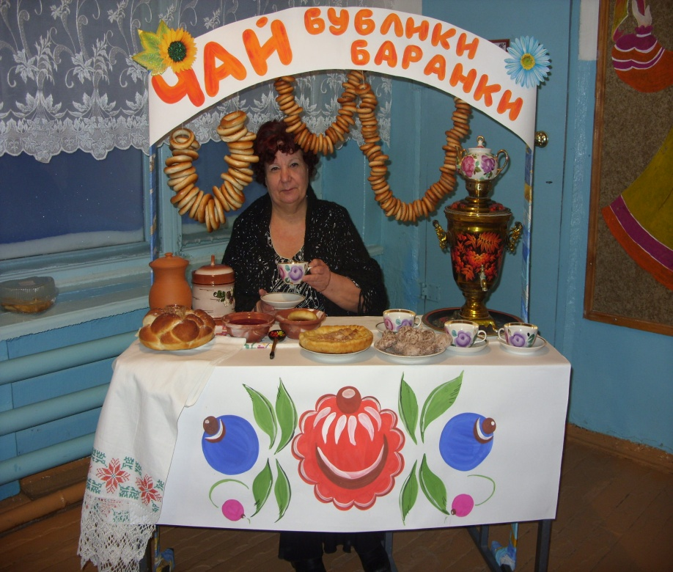
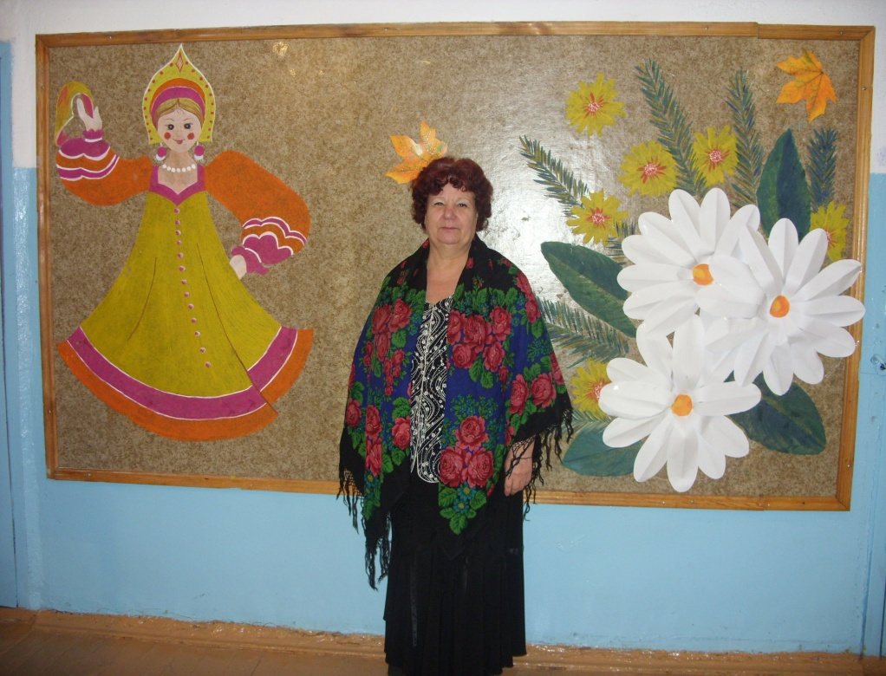
Социальная активность

Slide 24
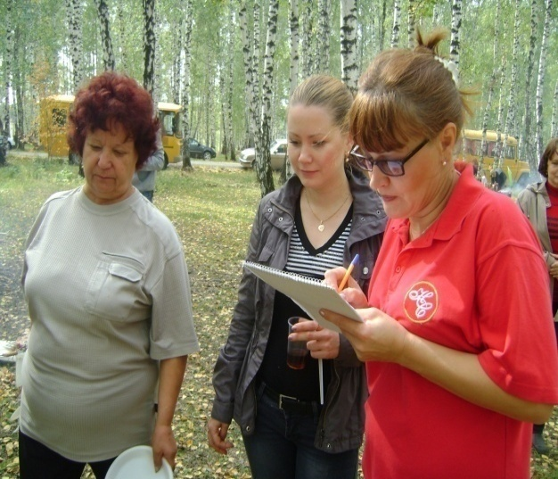
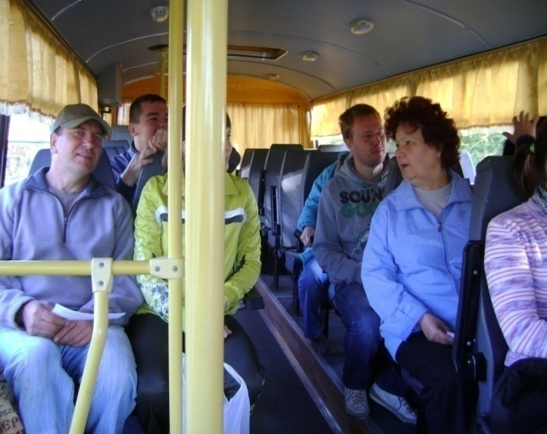
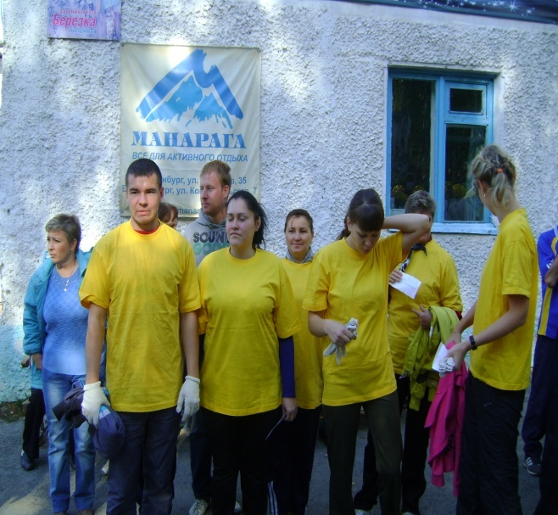
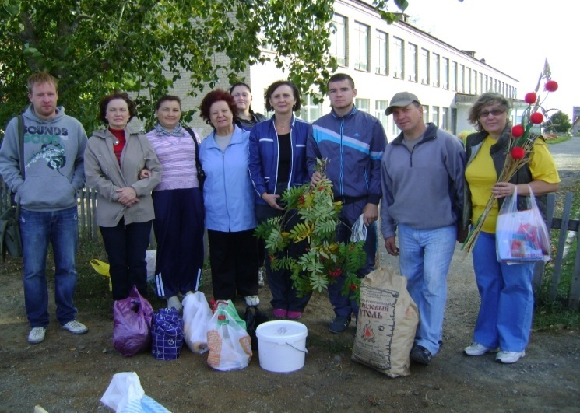
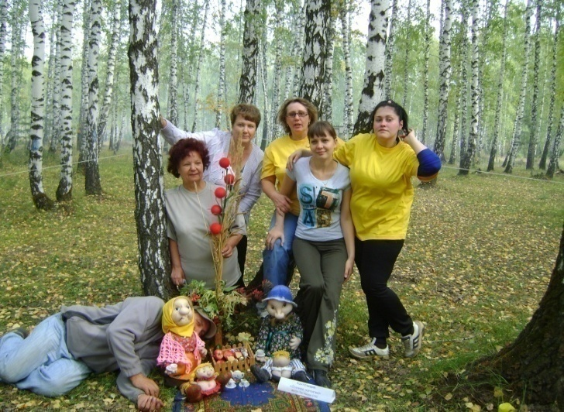
Участие в районном турслете

Slide 25
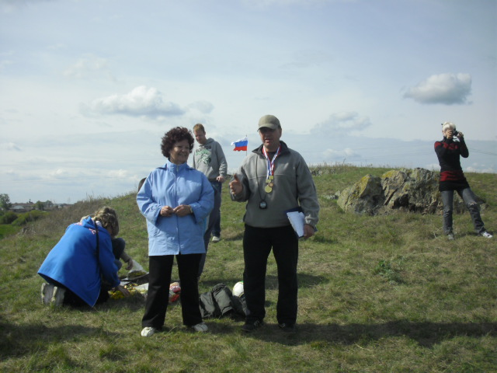
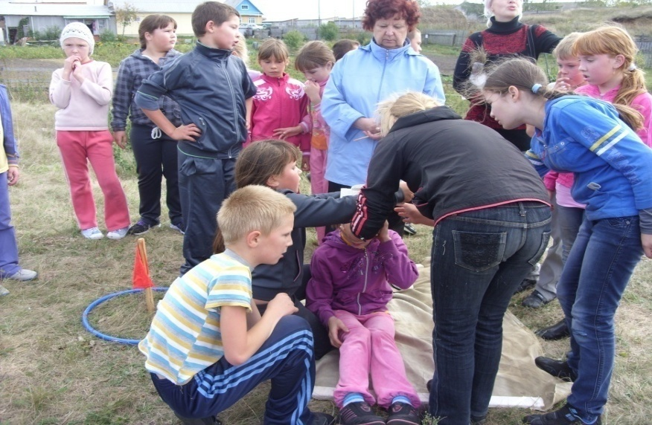
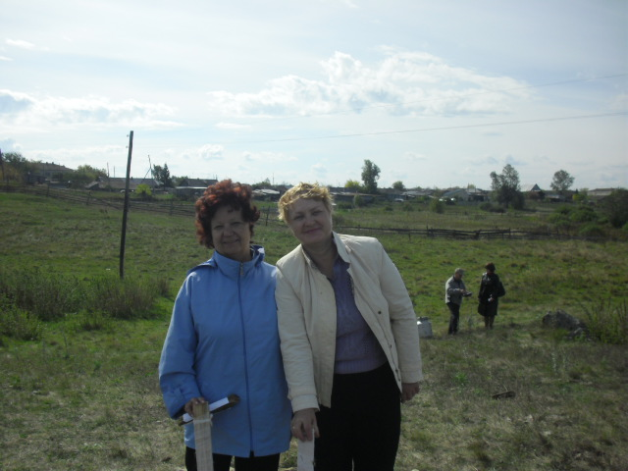
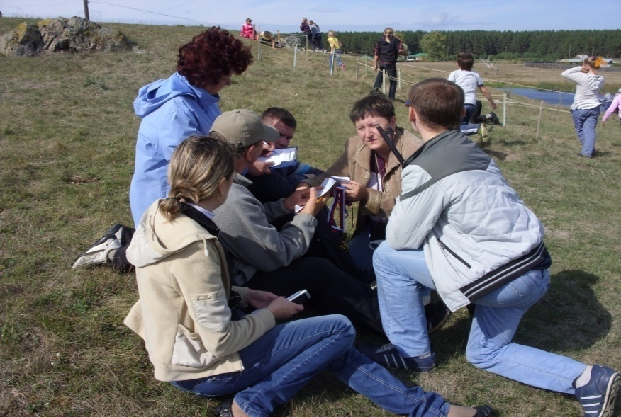
Участие в школьном турслете

Slide 26
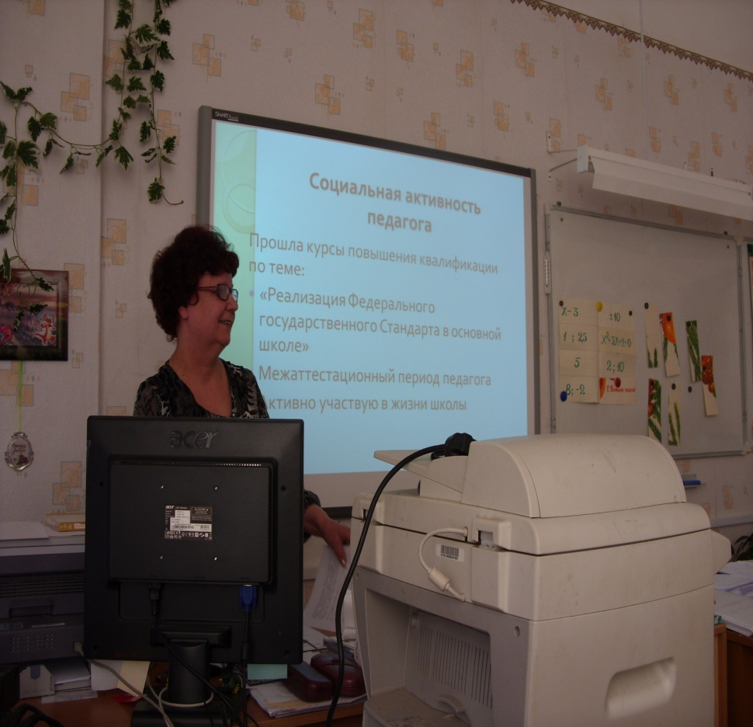
Совершенствование педагогического мастерства
Выступление на заседании школьного методического объединения

Slide 27
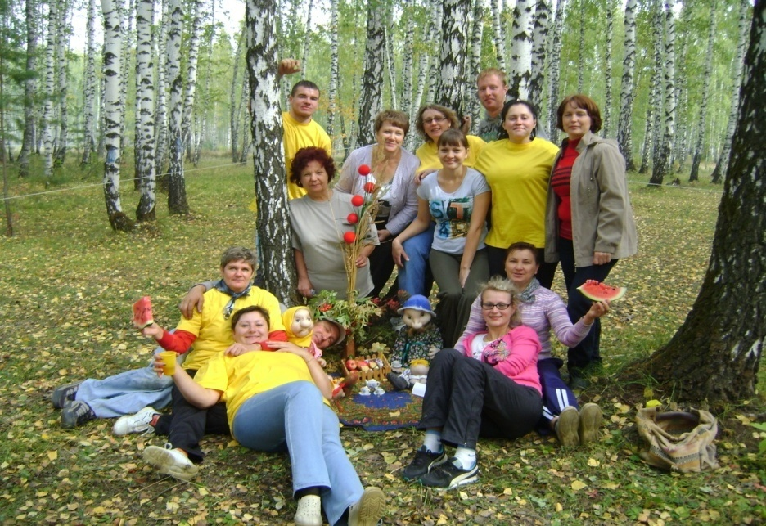
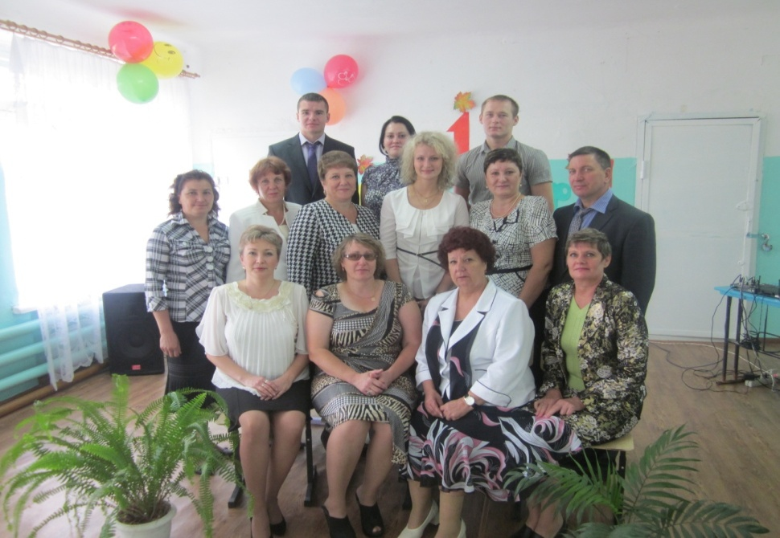
Мои коллеги – наше профессиональное богатство

Slide 28
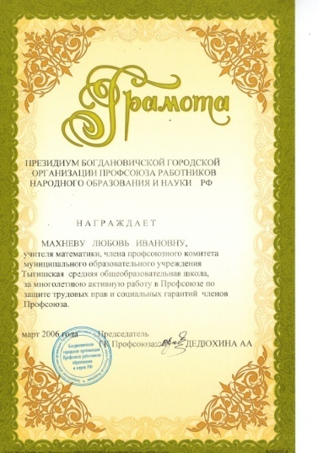
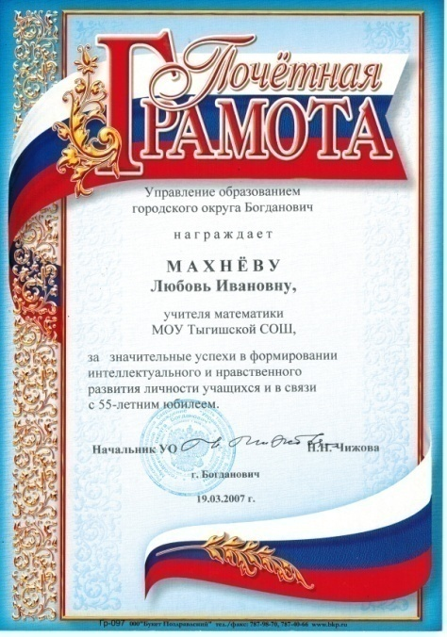
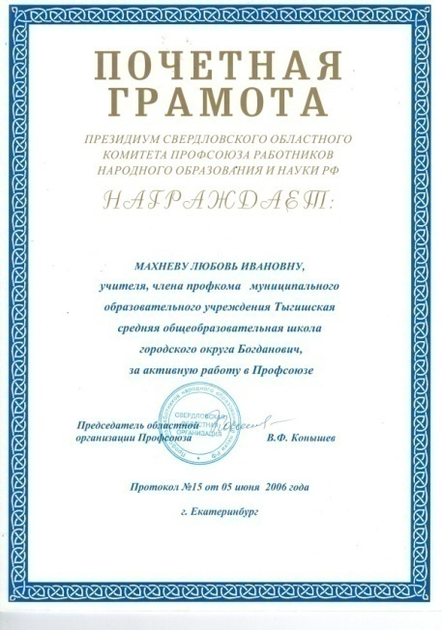
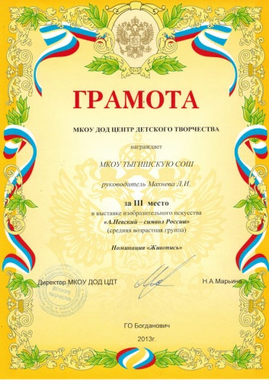
Грамоты, благодарственные письма, дипломы

Slide 29
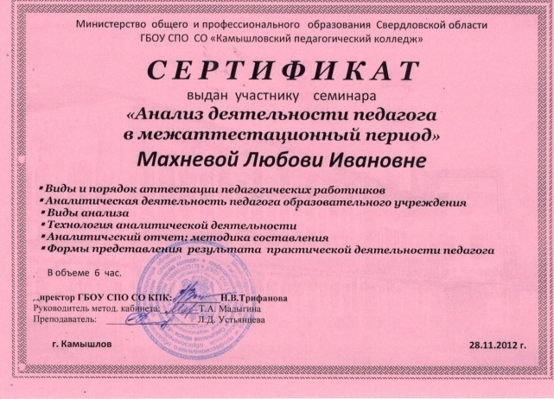
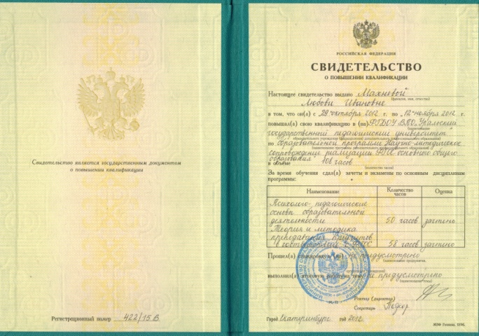
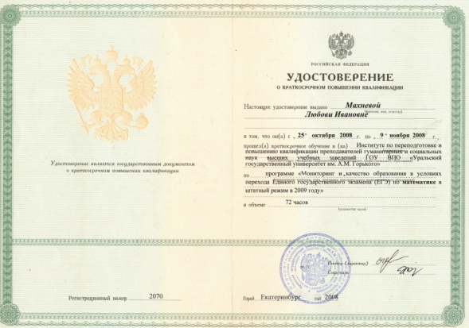
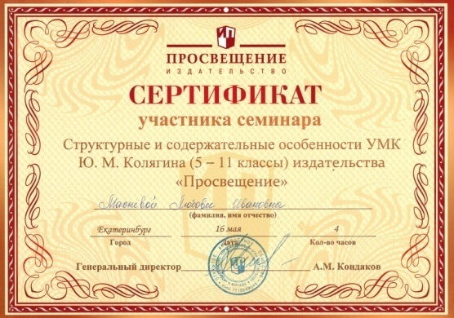
Совершенствование педагогического мастерства
Курсы повышения квалификации по образовательной программе «Научно-методическое сопровождение реализации ФГОС основного общего образования» - 2012 г. ФГБОУ ВПО. «Уральский государственный педагогический университет».
Семинар «Анализ деятельности педагога в межаттестационный период». 28.11. 2012 г.
Семинар «Структурные и содержательные особенности УМК Ю.М. Колягина (5-10 классы), издательства «Просвещение». г. Екатеринбург. 2013 г.

Slide 30
Задачи на межаттестационный период
Добиваться повышения качества результатов итоговой аттестации учащихся через проблемно-модульное обучение и ИКТ;
Повышать интерес к предмету через внеурочную деятельность;
Пройти курсы повышения квалификации ФГОС по предмету;
применять ИКТ на уроках математики с элементами ФГОС;

Slide 31
Спасибо за внимание!
Благодарю за сотрудничество!

